Slide 1
Web-сервисы: SOAP и REST
Студенты группы 0301:
Прохоров Б.В.
Михайлов В.А.
Логунов О.Ю.

Slide 2
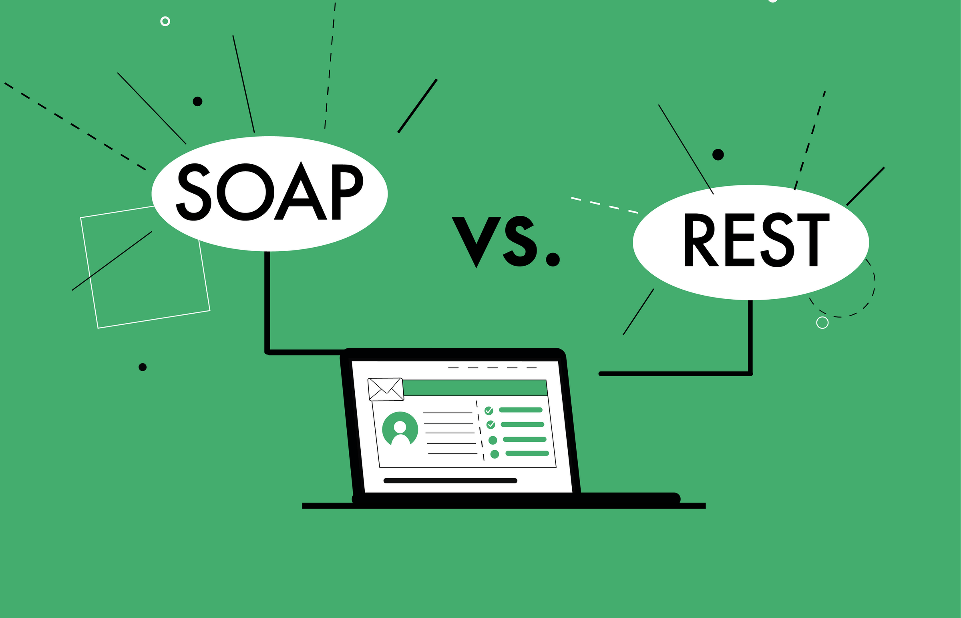
Цель работы
Анализ SOAP- и REST-сервисов:
Архитектура
Применимость
Производительность

Slide 3
Задачи работы
Изучить принципы работы SOAP и REST.
Провести сравнительный анализ.
Реализовать примеры взаимодействия с сервисами.

Slide 4
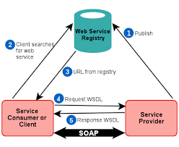
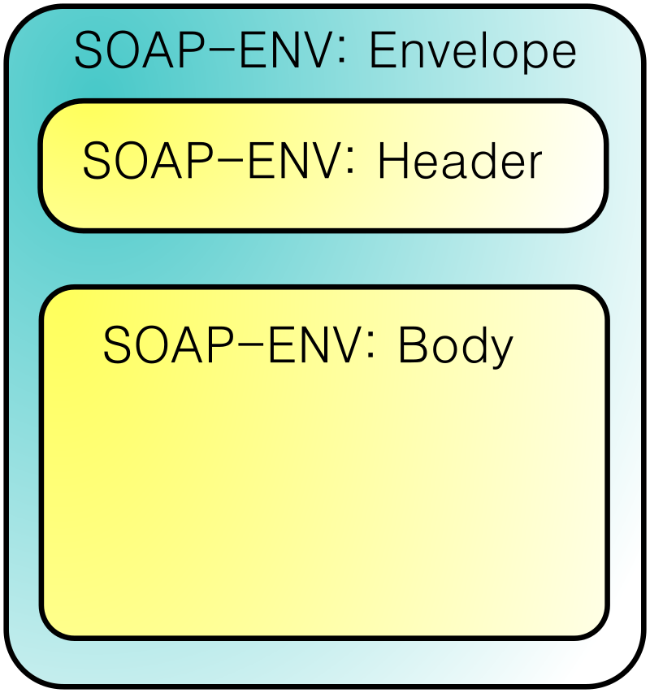
SOAP: особенности и примеры
Строгие стандарты (XML, WSDL)
Поддержка WS-Security
Высокая надёжность, но низкая производительность

Slide 5
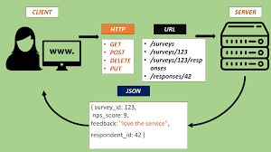
REST: особенности и примеры
Простота и гибкость (HTTP, JSON)
Высокая производительность
Применение в мобильных и веб-приложениях

Slide 6
Сравнение SOAP и REST
SOAP: надёжность и стандарты
REST: производительность и гибкость
Критерий | SOAP | REST
Архитектура | Протокол с жёсткими стандартами | Лёгкий архитектурный стиль
Формат данных | Только XML | JSON, XML, YAML
Транспорт | HTTP, SMTP, TCP | HTTP
Производительность | Низкая из-за тяжёлых сообщений | Высокая благодаря лёгкости
Безопасность | Встроенные стандарты безопасности | Требует внешних инструментов
Применимость | Корпоративные системы | Веб- и мобильные приложения

Slide 7


Реализация: используемые инструменты
Node.js и npm
Пакеты: soap, axios

Slide 8
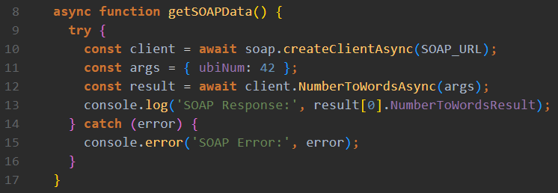

Реализация: SOAP
SOAP: запрос к сервису конвертации чисел

Slide 9
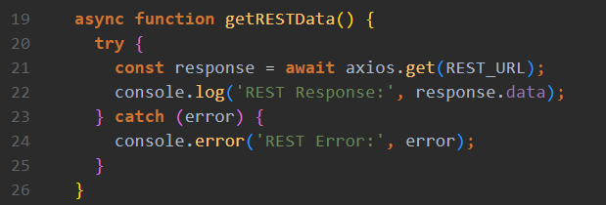
Реализация: REST
REST: запрос к API задач

Slide 10




Выводы и перспективы
SOAP: надёжность для корпоративных систем
REST: гибкость для веб- и мобильных приложений
Изучение современных подходов (GraphQL, gRPC)

